Slide 1
第六章 线性方程组的迭代解法
第一节 基本迭代方法
第二节 迭代法的收敛性
第三节 超松弛迭代法
上一页 下一页 返回

Slide 2
§1 基本迭代方法
一、问题的提出
1．直接方法的缺陷(以Gauss消去法为代表)：
对于低中阶数（n≤100）的线性方程组十分有效，但n很大时，特别是由某些微分方程数值解所提出来的线性方程组，由于舍入误差的积累以及计算机的存贮困难，直接方法却无能为力。
2．解决方法：（利用迭代方法）
迭代方法：把线性方程组的数值求解问题化为一个迭代序列来实现。
上一页 下一页 返回

Slide 3
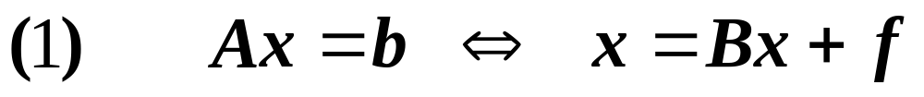
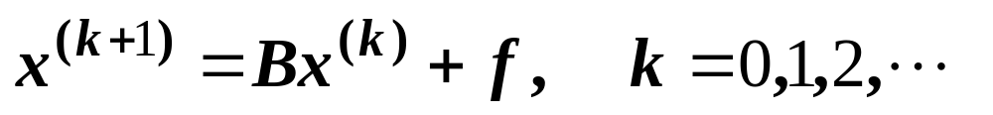
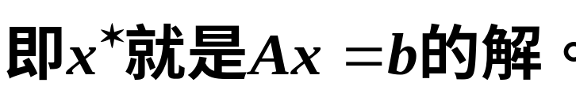
由于迭代方法能避免系数矩阵中零元的存贮与计算，特别适用于解系数矩阵阶数很高而非零元极少（即大型稀疏）的线性方程组。
具体做法
(2) 取任意初始向量x⁽⁰⁾构成迭代序列:
上一页 下一页 返回

Slide 4
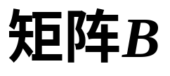
定义：
迭代格式：
迭代矩阵：
迭代过程收敛：
若序列{x^{(k)}}极限存在，称此迭代过程收敛，否则称为发散。
迭代 法计算精度可控，特别适用于求解系数为大型稀疏矩阵 /* sparse matrices */ 的方程组。
3. 需要讨论的问题：
怎样建立迭代格式，迭代过程是否收敛，误差分析，如何加快收敛速度等等。
上一页 下一页 返回

Slide 5

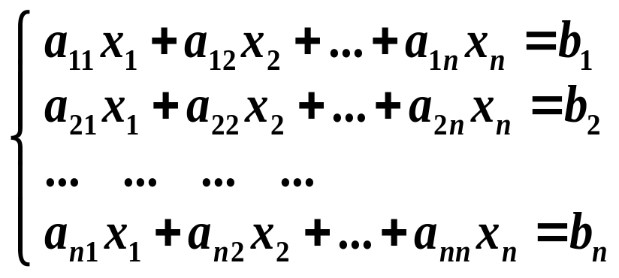
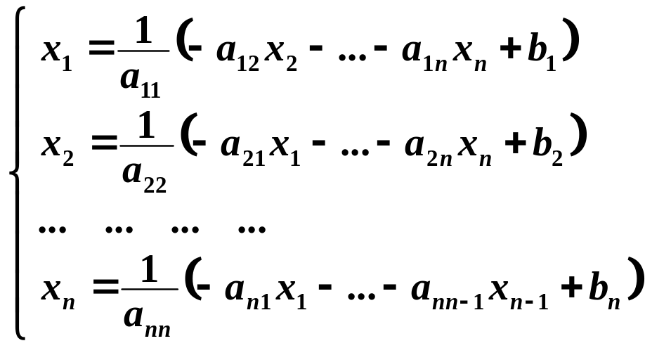
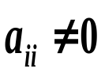
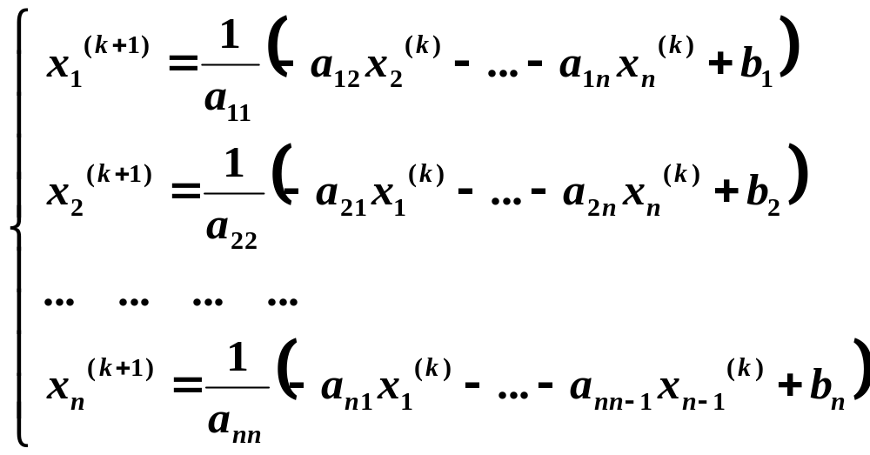
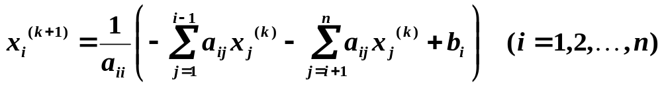
二、Jacobi （雅可比）迭代法
建立迭代格式：
按此格式迭代求解的方法称为雅可比迭代法,简称J法。
可以缩写为：
上一页 下一页 返回

Slide 6
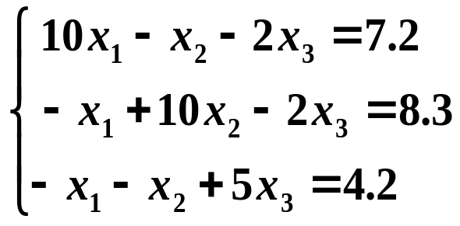
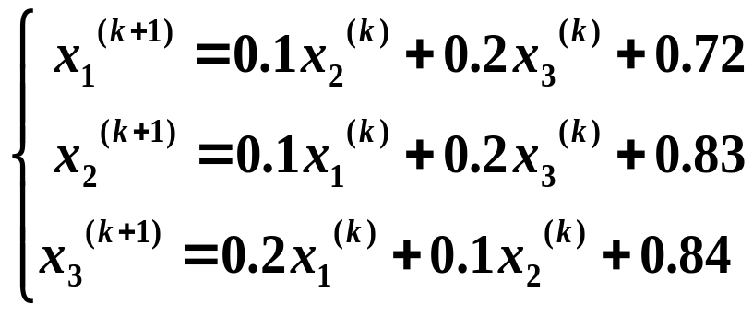


例1 用雅可比迭代法解线性方程组
回到例3
解 生成雅可比迭代格式：
k | x₁^{(k)} | x₂^{(k)} | x₃^{(k)}
1 | 0.72 | 0.83 | 0.84
2 | 0.971 | 1.07 | 1.15
…… | …… | ……. | ……
11 | 1.099993 | 1.199993 | 1.299991
12 | 1.099998 | 1.199998 | 1.299997
从上表可以看出，迭代序列收敛于x*，若取x⁽¹²⁾作为近似解，则误差不超过 10⁻⁵
上一页 下一页 返回

Slide 7
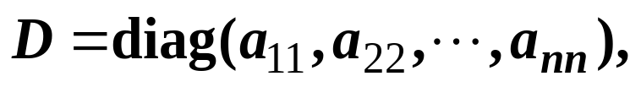
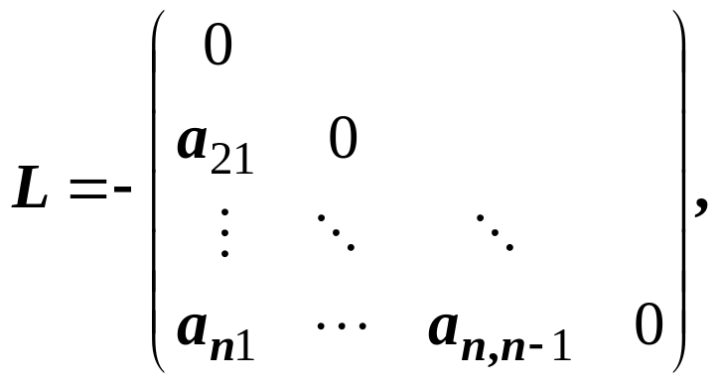
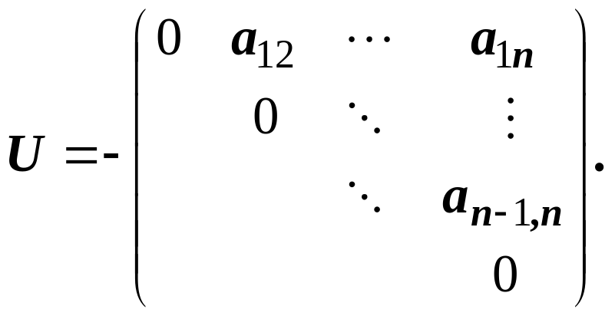
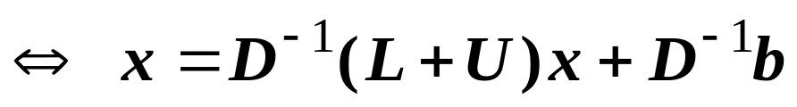


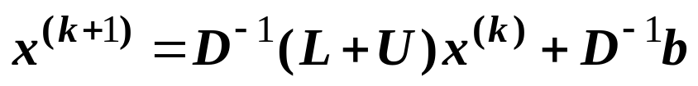
写成矩阵形式：
B
Jacobi 迭代阵，简记为B_{J}
上一页 下一页 返回

Slide 8
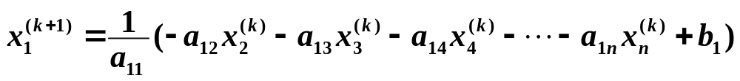
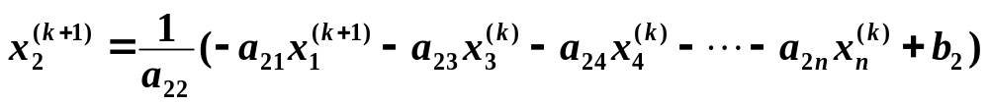
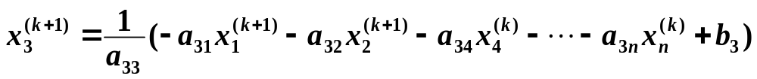
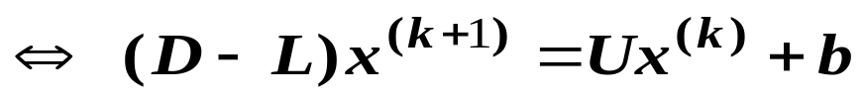

三、Gauss – Seidel（高斯—塞德尔）迭代法
… … … …
写成矩阵形式：
Gauss-Seidel 迭代阵，简记为B_{GS}
B
上一页 下一页 返回

Slide 9
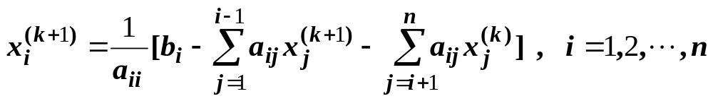
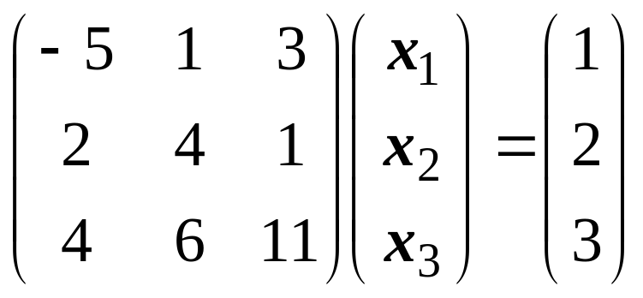
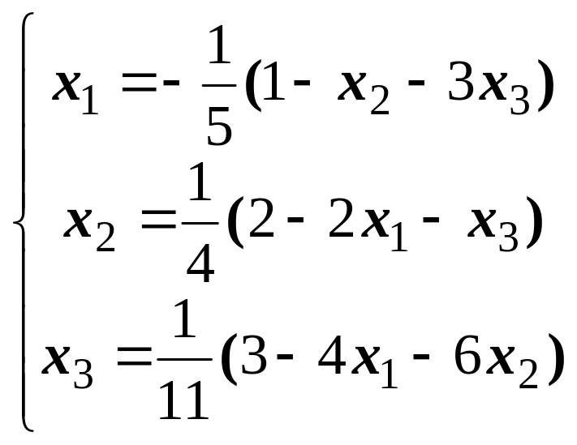
Gauss-Seidel迭代法的分量形式为：
例2 分别给出以下线性方程组的Jacobi迭代格式和Gauss-Seidel迭代格式：
解
原方程等价于
上一页 下一页 返回

Slide 10
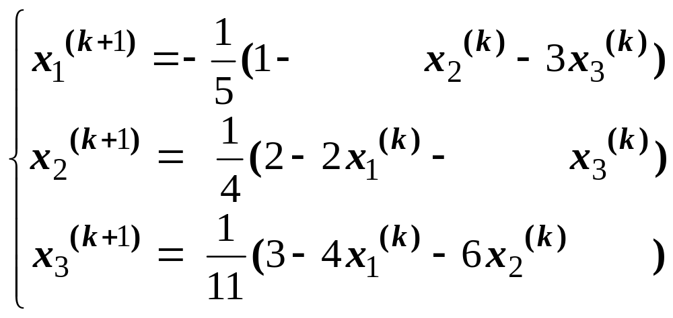
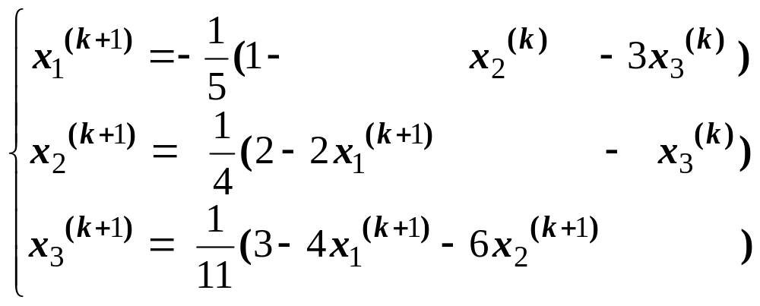
建立Jacobi迭代格式如下
建立Gauss-Seidel迭代格式如下
上一页 下一页 返回

Slide 11
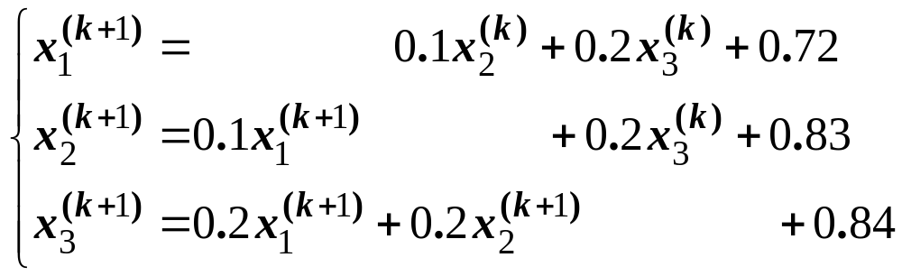
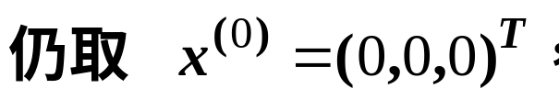
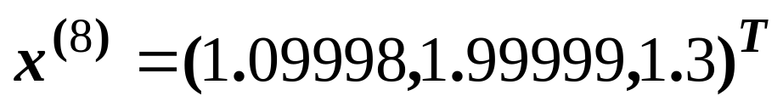
例3 用高斯-塞德尔迭代法求解例1中的方程组
建立Gauss-Seidel迭代格式
回到例1
解
迭代8次可得
在本例中Gauss-Seidel迭代法比Jacobi迭代法收敛快。这个结论在多数情况下成立，但高斯-塞德尔的收敛更快是有条件的。
注：两种方法都存在收敛性问题。
有例子表明：Gauss-Seidel法收敛时，Jacobi法可能不收敛；而Jacobi法收敛时， Gauss-Seidel法也可能不收敛。
上一页 下一页 返回

Slide 12

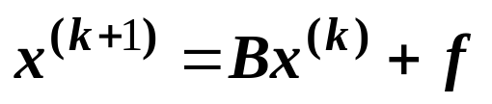

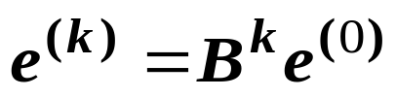
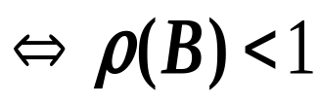
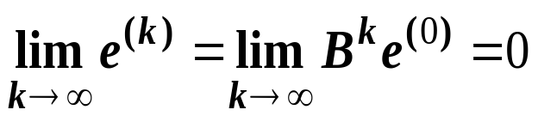

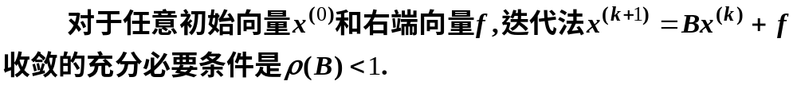
§2 迭代法的收敛性
一、一般迭代法的收敛性
的收敛条件
迭代法收敛的充要条件:
定理
上一页 下一页 返回

Slide 13
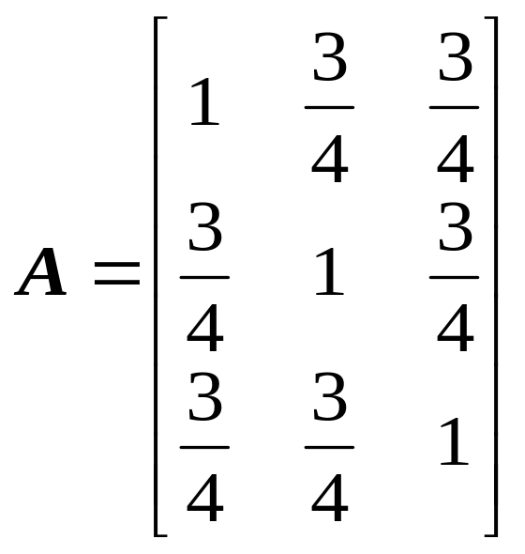
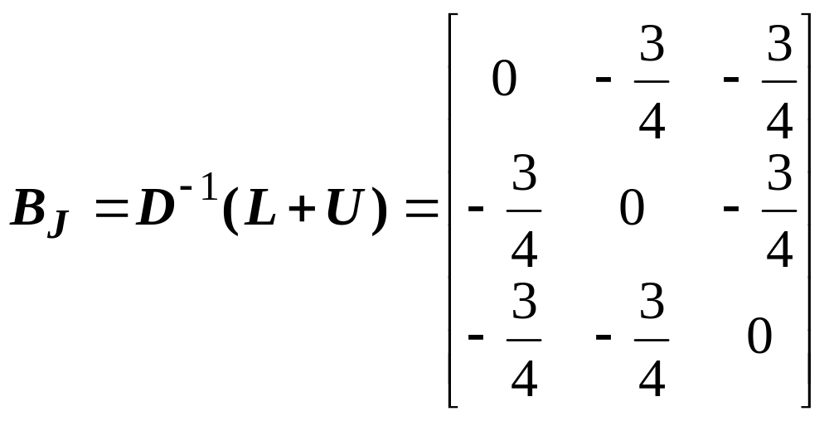
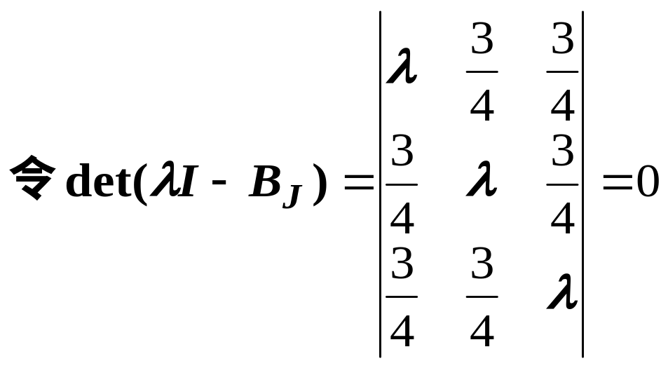
例4 设方程组的系数矩阵为
判别Jacobi迭代与Gauss-Seidel迭代是否收敛 。
解 Jacobi迭代矩阵为
上一页 下一页 返回

Slide 14
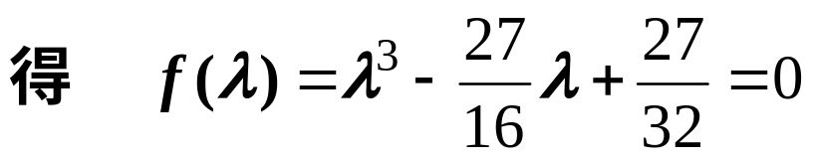
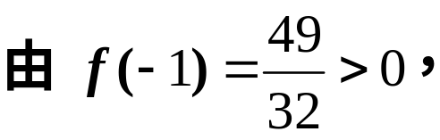
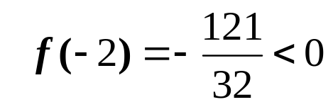
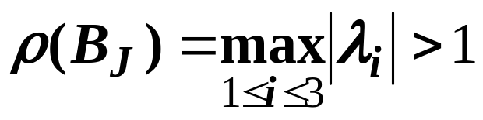
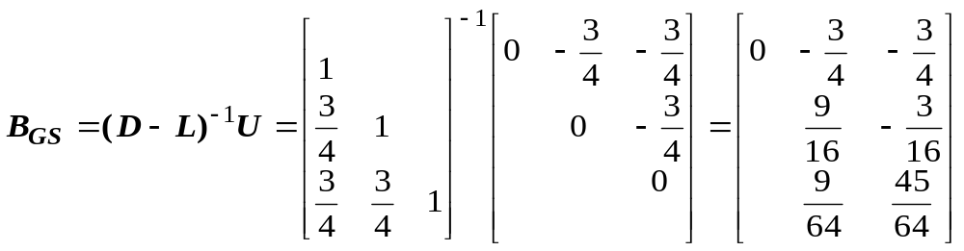
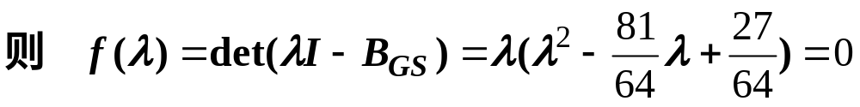
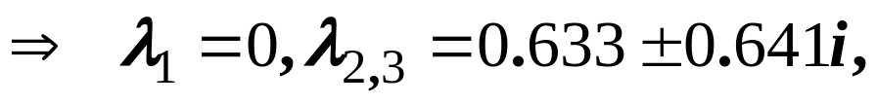
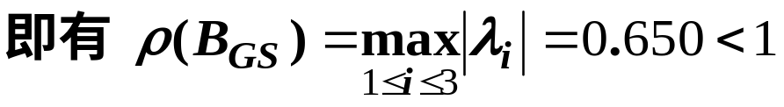

所以，Jacobi迭代法发散。
高斯-塞德尔迭代矩阵为
所以，高斯-塞德尔迭代法收敛。
困 难：具体问题中，
很难计算。
上一页 下一页 返回

Slide 15
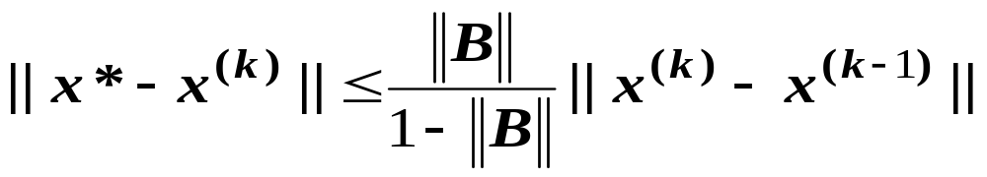
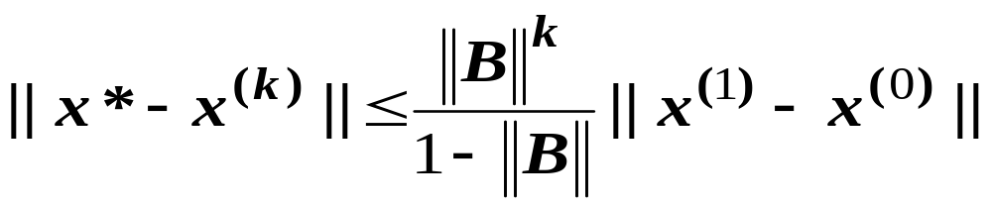
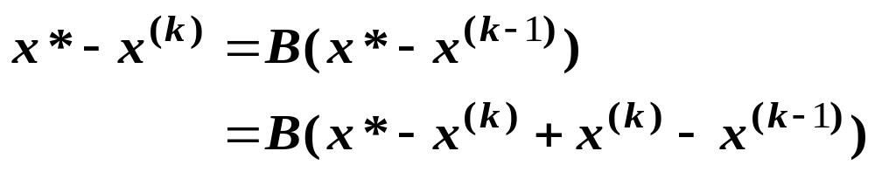
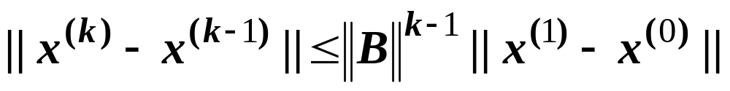
定理
（充分条件）若存在一个矩阵范数使得 || B || < 1,
则迭代收敛，且有下列误差估计：
①
②
证明：
①
✓
②
上一页 下一页 返回

Slide 16



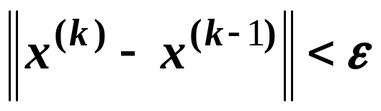
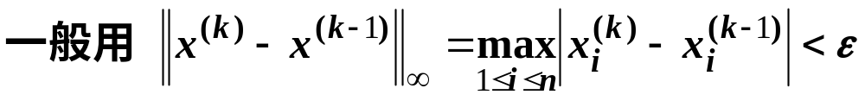
注意：
①上述定理只是判别迭代格式收敛的充分条件，但若
，则不能下结论说迭代法发散，只能用
进行判断。
②由上述定理知‖B‖越小，收敛越快。
同时可获得迭代解的事后误差估计，当 （即迭代法收敛较快）时，可用如下停机准则控制迭代结束：
上一页 下一页 返回

Slide 17




解：按照迭代公式有：
所以，J法和GS法必收敛，并且，GS法比J法收敛快。
上一页 下一页 返回

Slide 18


由此可见，实际的计算结果也表明GS比J法收敛快。
上一页 下一页 返回

Slide 19




二、Jacobi迭代法和Gauss-Seidel迭代法的收敛性
1、Jacobi方法收敛的条件
充要条件：
充分条件：
2、Gauss-Seidel方法收敛的条件
充要条件：
充分条件：
上一页 下一页 返回

Slide 20


3、其它判别条件
定理
（充分条件）若A 为严格对角占优阵 ，则解 的Jacobi 和 Gauss - Seidel 迭代法均收敛。
定理
（充要条件）若A 是对角元为正的实对称阵 ，则解
的Jacobi 迭代法收敛
定理
（充分条件）若A 为对称正定阵 ，则解 的Gauss - Seidel 迭代法收敛。
上一页 下一页 返回

Slide 21








例6 给定Ax=b，其中
证明：
(1)当 时，A对称正定，从而GS法收敛;
(2)只有当 时，J法收敛.
证：( 1) 由题设知， A为对称阵。
A正定
A的所有顺序主子式全大于零.
考察A的所有顺序主子式
综上，当 时，A对称正定，由定理知GS法收敛。
上一页 下一页 返回

Slide 22





(2) 由J法公式知
J法收敛
综上，当 时，J法收敛。
上一页 下一页 返回

Slide 23




上一页 下一页 返回

Slide 24


2. Gauss-Seidel方法收敛的条件
上一页 下一页 返回

Slide 25

（1）列出求解该方程组的Jacobi迭代格式，并判别是否收敛；
（2）列出求解该方程组的Gauss-Seidel迭代格式，并判别是否收敛；
（3）取x⁽⁰⁾=(0,0,0)^{T}，求Gauss-Seidel迭代法的前两次迭代值x⁽¹⁾ , x⁽²⁾ .
上一页 下一页 返回

Slide 26






考察系数矩阵A及2D-A
由于A及2D-A都正定，故Jacobi迭代法收敛。
上一页 下一页 返回

Slide 27



考察系数矩阵A
由于A对称正定，故Gauss-Seidel迭代法收敛。
上一页 下一页 返回

Slide 28




上一页 下一页 返回

Slide 29





例8.
判别用Jacobi迭代法与Gauss-Seidel迭代法是否收敛，
若收敛则写出其迭代格式。
解: (1).Jacobi迭代法
上一页 下一页 返回

Slide 30




所以Jacobi迭代法收敛。
所求雅可比迭代格式为
上一页 下一页 返回

Slide 31




(2). Gauss-Seidel迭代法:
Gauss-Seidel法迭代矩阵
故Gauss-Seidel迭代法发散。
上一页 下一页 返回

Slide 32






§3 超松弛迭代法
换个角度看Gauss - Seidel 方法：
其中r_{i}^{(k+1)} =
相当于在 的基础上加个余项生成 。
余项
下面令 ，希望通过选取合适的 ω 来加速收敛，这就是逐次超松弛迭代法，简记SOR法 。
r
(
k
+
1
)
x
(
k
+
1
)
=
x
(
k
)
+
ω
i
i
i
a
ii
ω
称为松弛因子
SOR法 /* Successive Over- Relaxation methods */
ω = 1
Gauss - Seidel 法
上一页 下一页 返回

Slide 33







写成矩阵形式：
松弛迭代阵
定理
设 A 可逆，且 a_{ii} ≠ 0，松弛法从任意 出发对某个 ω 收敛 ⇔ ρ ( L_{ω} ) < 1。
要计算ρ ( L_{ω}） 很 复杂
上一页 下一页 返回

Slide 34




定理
（ 必要条件）设 A 可逆，且 a_{ii} ≠ 0，松弛法 从任意 出发收敛 ⇒ 0 < ω < 2 。
定理
（ 充分条件）若A 对称正定，且有 0 < ω < 2，则松弛法从任意 出发收敛。
例9 建立下面方程组的SOR迭代格式
解： SOR迭代格式如下
上一页 下一页 返回

Slide 35




例10 求方程组
的SOR迭代格式。
解：原方程组的等价方程组为
SOR迭代格式如下
上一页 下一页 返回

Slide 36






对于SOR法，希望找 ω 使得 ρ ( L_{ω} ) 最小。
定理
若 A 为对称正定三对角阵，则
且SOR的最佳松弛因子 /* optimal choice of ω for SOR method */
为 ，此时 。
例10 用SOR法解方程组
上一页 下一页 返回

Slide 37

ω
0.1 0.2 0.3 0.4 0.5 0.6 0.7 0.8 0.9 1
k
163 77 49 34 26 20 15 12 9 6
ω
1.1 1.2 1.3 1.4 1.5 1.6 1.7 1.8 1.9
k
6 8 10 13 17 22 31 51 105
从上表可见，本例的最佳松弛因子应该在1和1.1之间。
上一页 下一页 返回

